Slide 1
Aplicație Android pentru identificarea obiectelor în timp real utilizând machine learning
Student:
BRATU Raluca-Ioana

Slide 2
Motivarea alegerii temei
Studierea unei tehnologii noi – machine learning
Creșterea cunoștințelor în domeniul dezvoltării aplicațiilor Android
Oferirea unei soluții în cazul accesibilității aplicabilă în mai multe situații și destinată mai multor tipuri de utilizatori

Slide 3
State-of-the-art
Utilizarea rețelelor neuronale convoluționale (CNN) reprezintă state-of-the-art în cazul metodelor de clasificare a obiectelor din imagini^{[1]}
În cazul detectării obiectelor respective, metodele cele mai noi si folosite se pot clasifica în două categorii^{[2]}:
Metodele “one-stage” care prioritizează viteza de detecție, cum sunt modelele YOLO, SSD etc.
Modelele “two-stage” care pun accentual pe acuratețea detecției, de exemplu Faster R-CNN, Mask R-CNN and Cascade R-CNN.

Slide 4
Structura proiectului

Slide 5

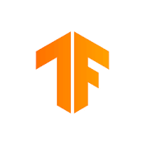
Tehnologii utilizate
Flutter este un kit de dezvoltare software pentru UI (interfață utilizator) open-source creat de Google. Este folosit pentru a dezvolta aplicații multiplatformă dintr-un singur cod sursă pentru orice browser web^{[3]}.
TensorFlow este o bibliotecă de software gratuită și open-source pentru învățarea automată și inteligența artificială. Poate fi utilizat într-o gamă largă de sarcini, dar se concentrează în special pe antrenament și deducere a rețelelor neuronale profunde.^{[4]}

Slide 6
Funcționalitățile proiectate
Detectarea și identificarea obiectelor în timp real
Utilizatorul va îndrepta telefonul spre obiectele dorite, iar fluxul camerei dispozitivului va fi prelucrat de către aplicație
Detectarea și identificarea obiectelor din fotografii
Utilizatorul va putea încărca poze, acestea urmând să fie prelucrate de aplicație pentru a afișa rezultatul algoritmului de identificare
Identificarea culorilor
Utilizatorul scanează o culoare, iar aplicația îi va oferi detalii despre culoarea respectivă (denumirea uzuala, cod RGB/HEX etc.)

Slide 7
Arhitectura sistemului
Hardware
Arhitectura hardware a sistemului se rezumă la dispozitivul Android pe care aplicația va rula.
Software
Flutter
TensorFlow Lite
Dart
5

Slide 8
Scenarii de utilizare
Recunoașterea obiectelor din fluxul video:
Utilizatorul deschide aplicația și selectează opțiunea de recunoaștere a obiectelor.
Utilizatorul apasă butonul de captură foto pentru a încărca o imagine sau folosește camera dispozitivului pentru a captura în timp real.
Aplicația procesează imaginea și identifică obiectele prezente în aceasta.
Identificarea culorilor din imagini:
Utilizatorul selectează opțiunea de identificare a culorilor din meniul principal al aplicației.
Utilizatorul poate selecta o imagine din galeria dispozitivului sau poate utiliza camera pentru a fotografia o scenă.
După selectarea sau capturarea imaginii, utilizatorul poate selecta culoarea droita pentru a afla detaliile dorite.

Slide 9
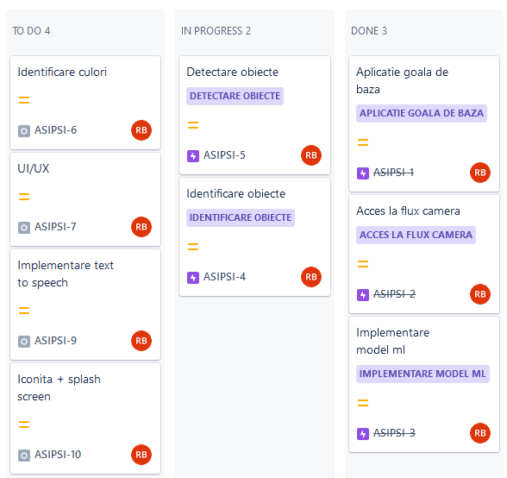
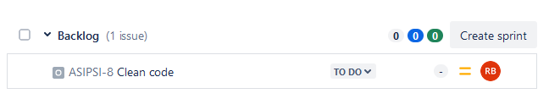
Implementarea proiectului prin metode Agile
Proiectul a fost implementat prin metode Agile, taskurile prezente in sprintul curent fiind divizate in epice si taskuri simple
Taskurile epice reprezinta functionalitatile cele mai importante ale proiectului, iar restul sunt imbunatatiri ce vor fi adaugate pe viitor.

Slide 10
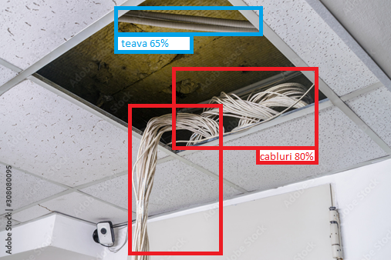
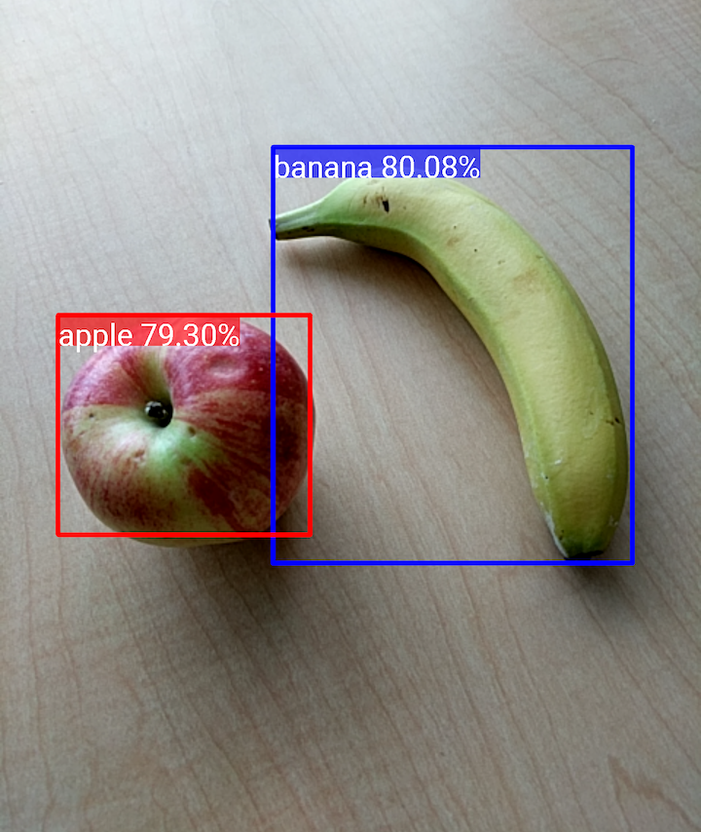
Demo produs. Concepte

Slide 11
Concluzii
Proiectul reprezintă implementarea unei soluții accesibile pentru identificarea obiectelor. Prin intermediul său s-au dezvolatat cunoștințe despre programarea aplicațiilor Android și modul de functionare a acestora.
Dezvoltările ulterioare pot consta în adăugarea Text-to-Speech pentru utilizatorii cu deficiențe de auz sau a mai multor informații despre obiectele identificate.

Slide 12
Mulțumesc pentru atenție!

Slide 13
Bibliografie
[1] "viso.ai - Image Classification." Viso.ai. https://viso.ai/computer-vision/image-classification/. Accesat pe 11 aprilie 2024.
[2] "Object Detection." Papers With Code. https://paperswithcode.com/task/object-detection. Accesat pe 11 aprilie 2024.
[3] "Google starts a push for cross-platform app development with Flutter SDK." Ars Technica, 2018. https://arstechnica.com/gadgets/2018/02/google-starts-a-push-for-cross-platform-app-development-with-flutter-sdk/. Accesat pe 11 aprilie 2024.
[4] "TensorFlow: Open source machine learning" YouTube. https://www.youtube.com/watch?v=oZikw5k_2FM. Accesat pe 11 aprilie 2024.

